Slide 1
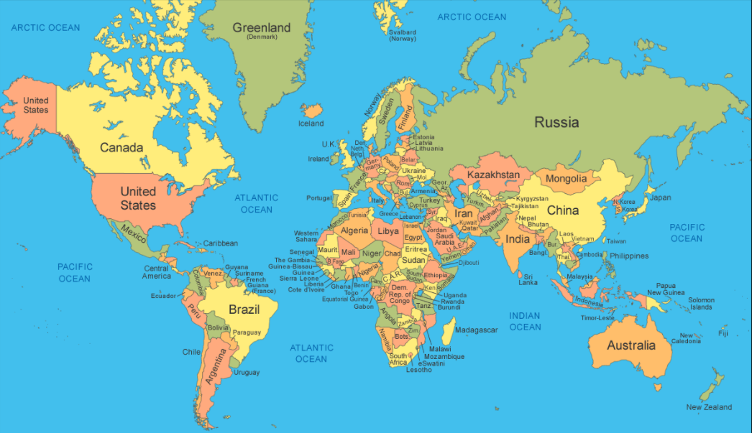
TRÒ CHƠI LẬT MẢNH GHÉP
1
2
3
4
5
6
7
8
9
10
Chủ đề về địa lý thế giới

Slide 2
Câu 1: Quốc gia nào có diện tích
nhỏ nhất thế giới?
Vantican
HẾT GIỜ
Mảnh ghép

Slide 3
Câu 2: Quốc gia nào có nhiều hồ nước nhất thế giới?
Canada
HẾT GIỜ
Mảnh ghép

Slide 4
Câu 3: Thác nước tự nhiên, không ngắt quãng cao nhất thế giới nằm ở đâu?
Venezuela
HẾT GIỜ
Mảnh ghép

Slide 5
Câu 4: Dãy núi nào dài nhất thế giới?
Dãy Andes
HẾT GIỜ
Mảnh ghép

Slide 6
Câu 5: Nước nào có thủ đô cao nhất thế giới?
Bolivia
HẾT GIỜ
Mảnh ghép

Slide 7
Câu 6: Đại dương nào nhỏ nhất Trái Đất?
Bắc Băng Dương
HẾT GIỜ
Mảnh ghép

Slide 8
Câu 7: Sông nào sâu nhất thế giới?
Sông Congo
HẾT GIỜ
Mảnh ghép

Slide 9
Câu 8: Đảo quốc nhỏ nhất thế giới
là nước nào?
Nauru
HẾT GIỜ
Mảnh ghép

Slide 10
Câu 9: Quốc gia châu Á nào
thưa dân nhất?
Mông cổ
HẾT GIỜ
Mảnh ghép

Slide 11
Câu 10: Quốc gia Đông Nam Á nào
có biệt danh là ‘xứ sở vạn đảo’?
Indonesia
HẾT GIỜ
Mảnh ghép

